Slide 1
КУРСОВИЙ ПРОЄКТ на тему: Система управління базою даних «Готель» з дисципліни Принципи конструювання програмного забезпечення
Виконала: Худенко Ю.С.

Slide 2
Мета роботи та постановка задачі
Мета роботи полягає у розробці системи управління базою даних «Готель» для комп’ютерів, які працюють під керуванням ОС Windows.
Постановка задачі:
В базу даних заносяться дані про клієнта: ПІБ гостя, серія та номер паспорта, дата народження гостя, номер та тип кімнати, дата в’їзду та виїзду.
Реалізувати пошук певного клієнта за номером кімнати.

Slide 3
Вихідні дані до проєкту
розробити базу даних – текстовий файл, в який будуть заноситись дані про клієнта;
розробити можливість додавати нові записи в базу даних;
розробити можливість переглядати записи в базі даних;
розробити можливість змінювати записи в базі даних;
розробити можливість видаляти записи з бази даних;
розробити можливість сортувати записи в базі даних за номером кімнати;
розробити збереження даних у файл;
розробити пошук клієнта за номером кімнати;
розробити виведення номерів готелю та їхньої вартості ;

Slide 4
Модулі (класи) програми
Subd.hotel – клас, в якому реалізовано вхід в програму і відкриття головного меню.
Initial – клас в якому зберігається ініціали (ПІБ) клієнта.
Address – клас, в якому зберігаються дані про місце проживання.
Date – клас, в якому зберігаються дані про дату народження, дату в’їзду та виїзду.
Data – клас, в якому зберігаються всі дані про клієнта.
Hotel – клас, в якому відбуваються всі маніпуляції з записом та зчитуванням з бази даних.

Slide 5
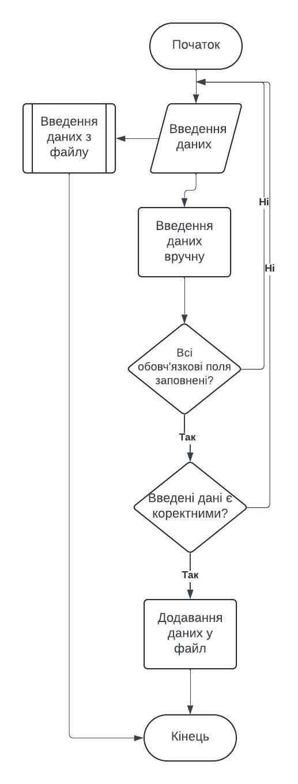
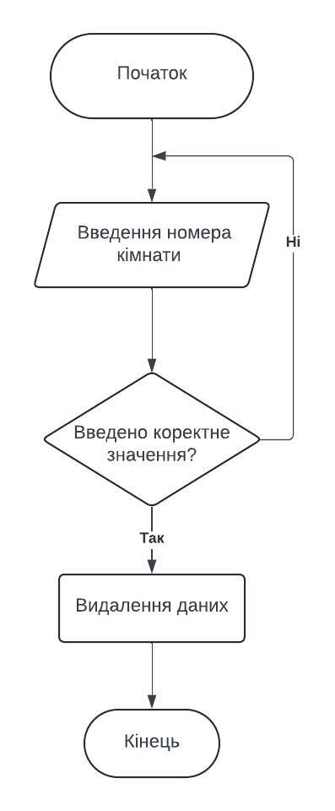
Алгоритми роботи програми
Рисунок 1 – Узагальнена блок-схема алгоритму додавання об’єкту
Рисунок 2 – Узагальнена блок-схема алгоритму видалення об’єкта

Slide 6
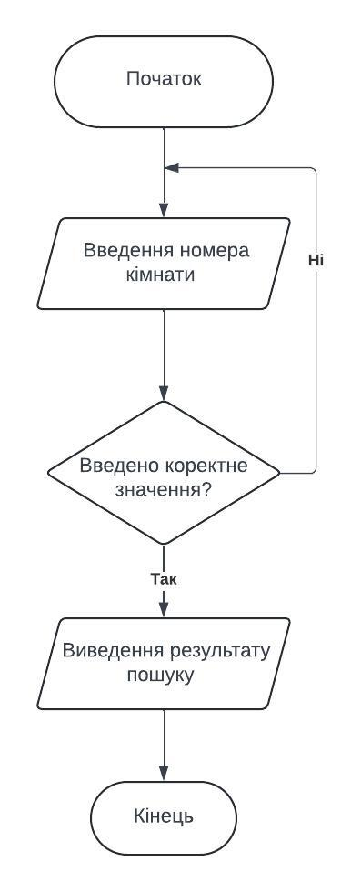
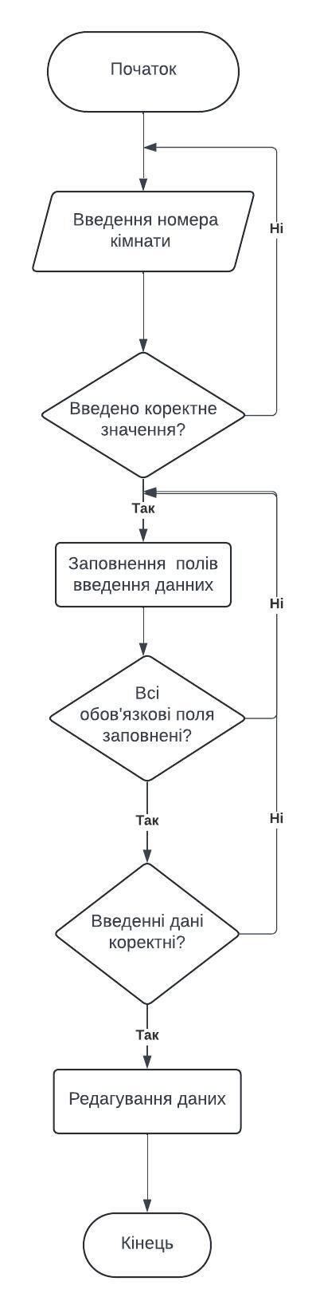
Рисунок 3 – Узагальнена блок-схема алгоритму редагування даних
Рисунок 4 – Узагальнена блок-схема
алгоритму пошуку об’єкта

Slide 7
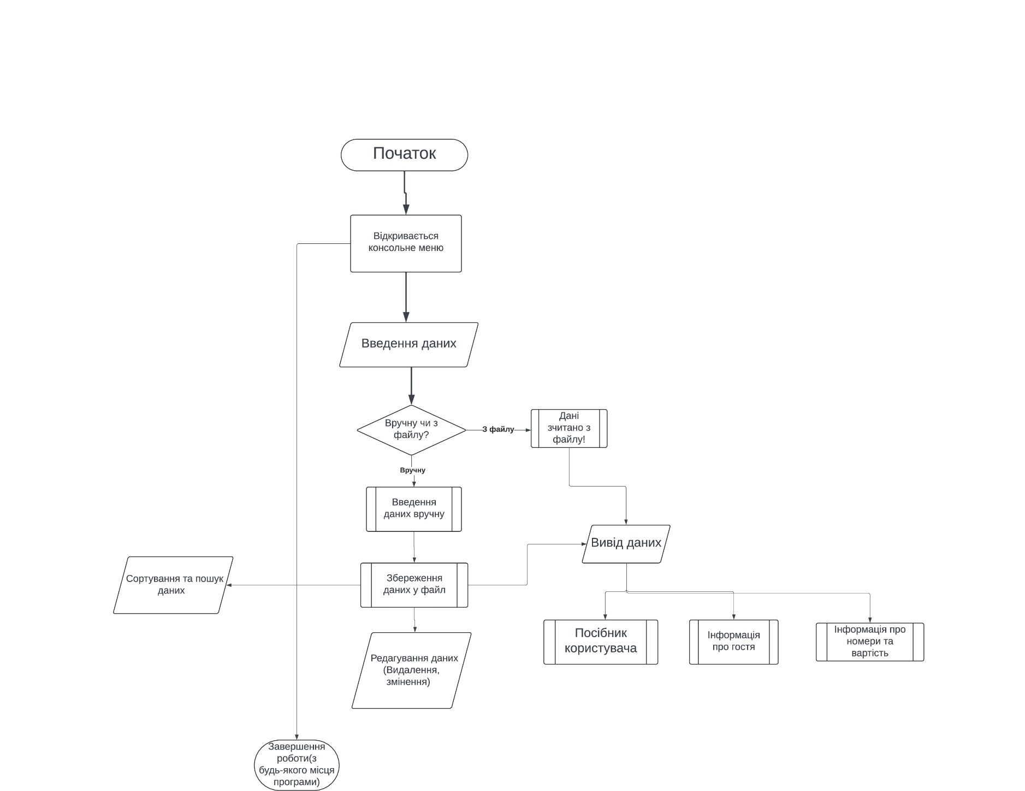
Рисунок 5 – Узагальнена блок-схема роботи програми

Slide 8
Вимоги до графічного інтерфейсу користувача
Робоча мова інтерфейсу – українська.
Використання термінів, зрозумілих користувачеві.
Навігаційна панель (меню), яка забезпечує перегляд, редагування, додавання та зчитування даних.
«Посібник користувача», що містить інструкції з використання програми.
Повідомлення про некоректно введені дані.
Колірна гамма повинна наслідувати загальноприйняті рекомендації.

Slide 9
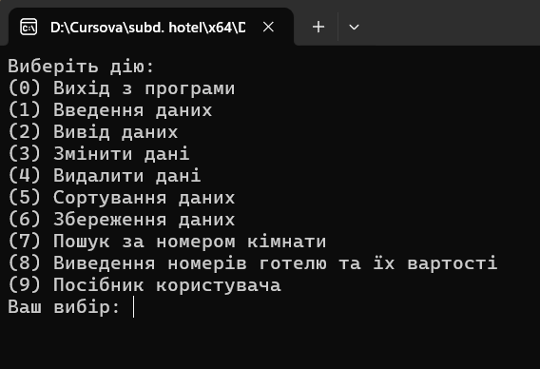
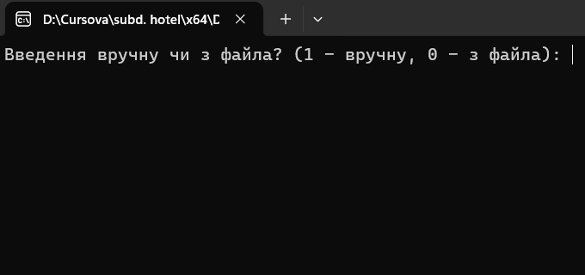
Опис користувацького інтерфейсу
Рисунок 6 – Головне вікно програми
Рисунок 7 – Вікно програми для додавання
даних

Slide 10
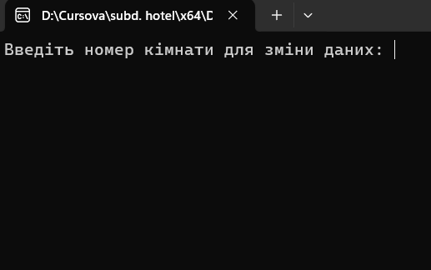
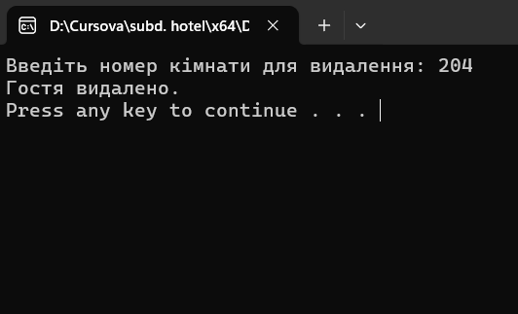
Опис користувацького інтерфейсу
Рисунок 8 – Вікно програми для редагування даних
Рисунок 9 – Вікно програми для
видалення даих з повідомленням
про успішне виконання операції

Slide 11
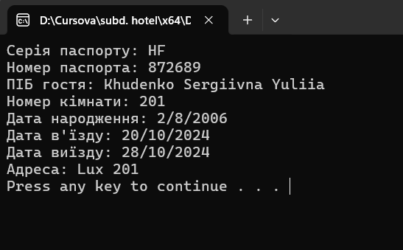
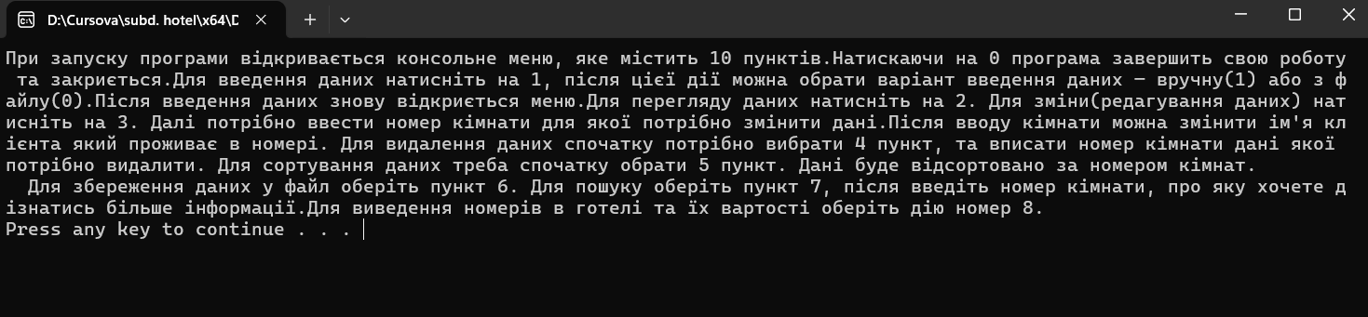
Опис користувацького інтерфейсу
Рисунок 10 – Вікно програми
для перегляду об’єктів
Рисунок 11 – Посібник користувача

Slide 12
ВИСНОВКИ
У результаті виконання курсового проєкту розроблена система управління базою даних «Готель» для комп’ютерів, які працюють під керуванням ОС Windows.
Розроблене програмне забезпечення має наступні можливості:
Можливість додавання, видалення, редагування записів.
Сортування та пошук серед записів в базі даних.
Перевірку коректності введення даних та обробку виключень.
Збереження даних у файл.
Зчитування даних з файлу.
Перегляд записів в базі даних.

Slide 13
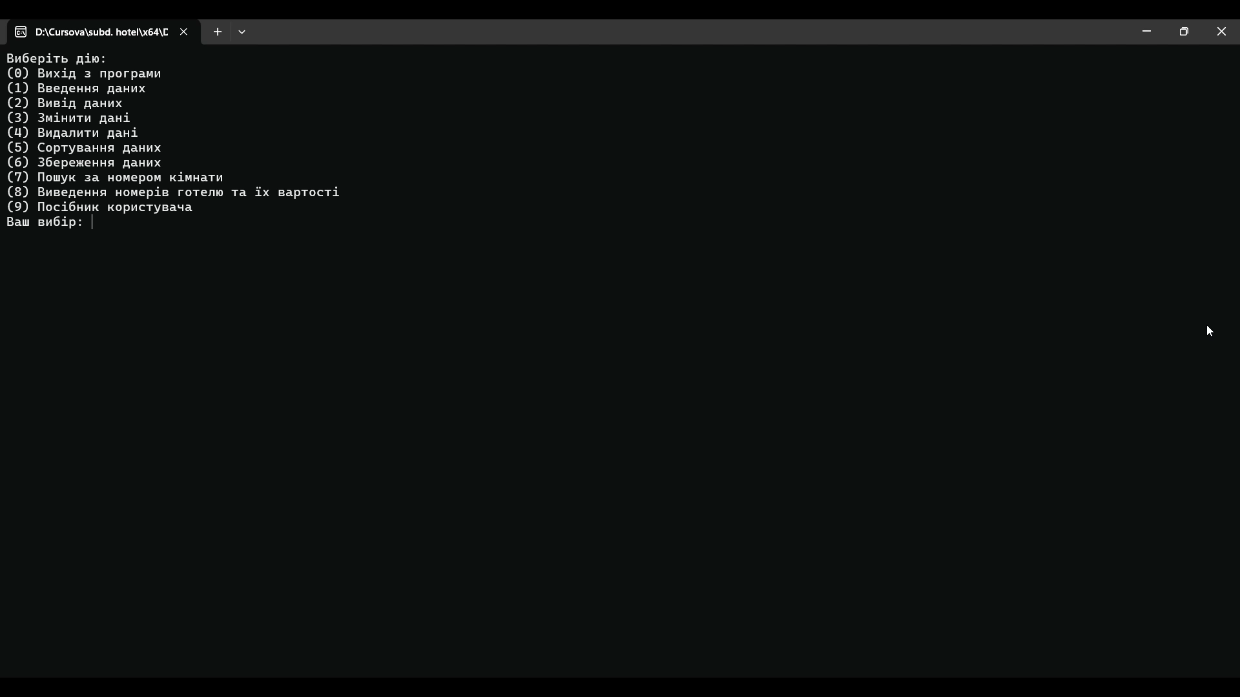
Відео-ролик роботи програми

